Slide 1
Биоэнергопластика
как нетрадиционная форма развития артикуляционного аппарата.
«Чем больше уверенности в движении детской руки, тем ярче речь ребёнка!»
В.А. Сухомлинский
Музыкальный руководитель
Шульга О.Н.
ГБДОУ № 111
Санкт-Петербург

Slide 2
Что такое биоэнергопластика?
Термин состоит из двух слов: биоэнергия и пластика.
Биоэнергия – это та энергия, которая находится внутри человека.
Пластика – плавные, раскрепощённые движения тела, рук.
Биоэнергопластика – это соединение движений артикуляционного аппарата и движений кистей рук.
Биоэнергопластика включает в себя три базовых понятия:
био-человек как биологический объект;
энергия-сила, необходимая для выполнения определенных действий;
пластика- пластичное движение.

Slide 3
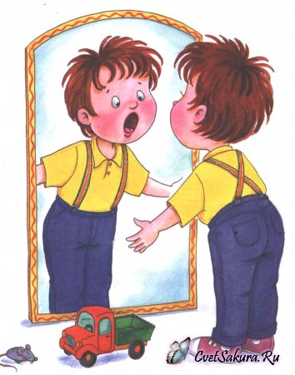
Преимущества биоэнергопластики
Оптимизирует психологическую базу речи.
Улучшает моторные возможности ребёнка по всем параметрам.
Способствует коррекции звукопроизношения, фонематических процессов.
Синхронизация работы над речевой и мелкой моторики сокращает время занятий, усиливает их результативность.
Помогает активному развитию певческих навыков.

Slide 4
Артикуляционная гимнастика Биоэнергопластика
Цель:
укрепление мышц артикуляционного аппарата
развитие силы, подвижности и точности движений органов, участвующих в речевом процессе
объединение простых движений в сложные артикуляционные уклады
Цель:
развитие координации движений, мелкой моторики пальцев рук
активизация интеллектуальной деятельности ребенка
развитие памяти, произвольного внимания, межполушарной взаимосвязи
формирование умения действовать по словесным инструкциям

Slide 5
«Бегемотик»
упражнение
статическое
На счет «один» открыть рот, при этом язык должен свободно лежать во рту, кончик находится у нижних зубов.
Кисти рук находится горизонтально на уровне солнечного сплетения, 4 пальца сомкнуты с большим пальцем. На счет «один» большой палец опускается вниз, 4 сомкнутых пальца поднимаются

Slide 6
Широко открыли ротик- Получился «бегемотик». А затем закрыли рот- отдыхает «бегемот».
упражнение
статическое

Slide 7
«Лягушка»
статическое
упражнение
Рот закрыт, губы сомкнуты. На счет «один» улыбнуться, зубы не обнажать. Затем вернуть губы в исходное положение.
Кисти рук находятся горизонтально, пальцы выпрямлены и сомкнуты, ладонь слегка расслаблена, направлена вниз. На счет «один» немного прогнуть ладонь, пальцы слегка направить вверх

Slide 8
Превратили нас в лягушек - Дотянулись мы до ушек. Дотянулись, улыбнулись, А затем домой вернулись.
статическое
упражнение

Slide 9
«Хоботок»
статическое
упражнение
Исходное положение- сидя на стуле перед зеркалом, голова держится прямо, рот закрыт.
На счет «один» вытянуть сомкнутые губы вперед. Затем вернуть губы в исходное положение.
Пальцы выпрямлены и сомкнуты, ладонь слегка расслаблена, направлена вниз.
На счет «один» согнуть 4 пальца и сомкнуть с большим пальцем руки.

Slide 10
Вытянул слоненок хобот, Поиграть нам предложил. Губы «хоботком» сложили, со слоненком подружились.
статическое
упражнение

Slide 11
«Парус»
статическое
упражнение
На счет «один» открыть рот, поднять язык за верхние передние зубы и упереть в альвеолы. Затем вернуться в исходное положение.
Пальцы выпрямлены и сомкнуты, ладонь слегка расслаблена, направлена вниз. На счет «один» кисть руки с сомкнутыми пальцами поднять вверх и немного выгнуть.

Slide 12
Ветер парус раздувает, нашу лодку подгоняет. Раз, два, три, четыре, пять, будем парус мы держать.
статическое
упражнение

Slide 13
«Иголка»
На счет «один» вытянуть вперед губы трубочкой. Просунуть между губами узкий язык.
На счет «один» сомкнуть в кулак пальцы, оставить выпрямленным лишь указательный палец.

Slide 14
Язычок наш, как иголку, сделаем мы острым, тонким. Раз, два, три, четыре, пять, нужно нам иглу убрать.
Статическое
Упражнение

Slide 15
«Кошка сердится»
Статическое
Упражнение
Открыть рот, опустить язык за нижние передние зубы и упереть в альвеолы. Среднюю часть языка округлить, немного продвинуть вперед.
На счет «один» сомкнутые пальцы согнуть в нижних и средних фалангах, удерживать ладонь в форме ковша с опущенными вниз пальцами.

Slide 16
Есть у нас в квартире кошка, любит пошипеть немножко. Спинку выгнула дугой, сердится на нас с тобой.
статическое
упражнение

Slide 17
«Качели»
динамическое
упражнение
На счет «один» открыть рот , упереть язык в альвеолы за верхними передними зубами. На счет «два» опустить язык вниз к альвеолам за нижними передними зубами.
На счет «один» поднять сомкнутые пальцы вверх, на счет «два» опустить ладонь вниз.

Slide 18
На качелях мы качались, высоко вверх поднимались, Вверх-вниз, вверх-вниз, очень крепко ты держись.
динамическое
упражнение

Slide 19
«Часики»
динамическое
упражнение
На счет «один» открыть рот, высунуть кончик языка изо рта и коснуться левого угла рта. На счет «два» коснуться кончиком языка правого угла рта.
Пальцы выпрямлены и сомкнуты, ладонь направлена вниз. На счет «один» повернуть кисть влево, на счет «два» повернуть вправо.

Slide 20
Словно стрелочки часов, двигаем мы язычком. Наши частики спешат, язычку помочь хотят.
динамическое
упражнение

Slide 21
«Лошадка»
динамическое
упражнение
открыть рот, присосать язык к небу. Под счет ритмично и сильно щелкать языком.
4 пальца сомкнуты с большим пальцем. Под счет смыкать и размыкать 4 пальца с большим пальцем руки, при этом пальцы остаются согнутыми в нижних фалангах

Slide 22
К нам лошадка прискакала, стук копыт мы услыхали, Вверх поднимем язычок и поскачем на лужок.
динамическое
упражнение

Slide 23
Сказка «Путешествие в зоопарк»
Как-то раз Бегемош и Бегемоша решили пойти в зоопарк и посмотреть на животных. По пути им встретилась маленькая зеленая лягушка. Она очень любила улыбаться. (упр. «лягушка»).
Пришли они в зоопарк и увидели, что в пруду сидит кто-то огромный, как гора, и рот широко открывает. «да это же бегемот!» (упр. «бегемотик»).
Тут они услышали громкий звук. Заинтересовались Бегемош с Бегемошей, захотели узнать, кто так громко трубит, и пошли дальше. Смотрят, а клетке стоит большой слон с длинным хоботом (упр. «хоботок»).
Полюбовались слоном братец и сестра и пошли к другой клетке. А в этой клетке никого не было, только длинный резиновый шланг лежал посередине. Но вдруг шланг зашевелился, и Бегемош с Бегемошей увидели, что это змея. Она подняла свою голову и высунула длинный язык (упр. «иголочка»).
Понаблюдали Бегемош с Бегемошей за змеей, и пошли дальше. Смотрят маленькая лошадка-пони катает детей. Решили наши друзья тоже прокатиться. Сели они на лошадку и очень быстро поскакали по дорожке (упр. «лошадка»).

Slide 24
Покатались Бегемош и Бегемоша, поблагодарили лошадку, дали ей зеленой травы и пошли дальше по зоопарку. Увидели они на озере небольшую лодочку с красивым разноцветным парусом (упр. «парус»).
Сели они в лодку и поплыли. Наплававшись вдоволь, пошли брат и сестра к следующей клетке. А там увидели большого полосатого тигра, который выгнул спину и рычал (упр. «кошка сердится»).
Полюбовались тигром и перешли к следующей клетке. В этой клетке было несколько птиц. Сначала друзья увидели большого индюка (упр. «индюк»), затем павлина.
Павлин раскрыл свой красивый яркий хвост и показал его посетителям (упр. «парус», затем разомкнуть пальцы).
Долго путешествовали Бегемош и Бегемоша по зоопарку, а потом посмотрели на часы и поняли, что им пора домой (упр. «часики»).
По пути домой увидели братец и сестра, во дворе качели. Решили немного покататься (упр. «качели»).
Накатавшись наши друзья пришли домой, поужинали, затем умылись, почистили зубы (упр. «чистим зубы») и легли спать.

Slide 25
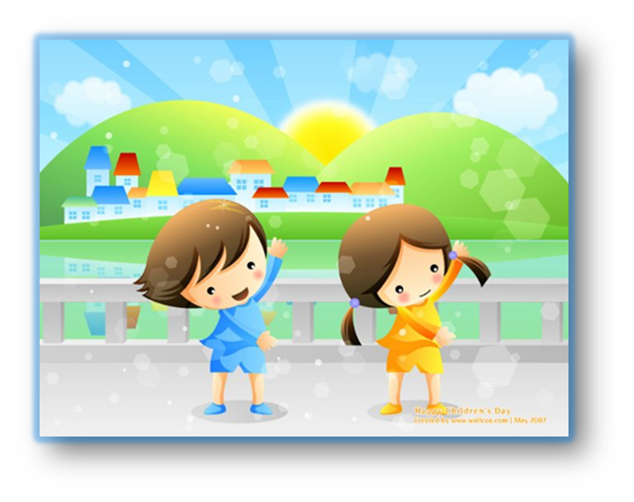
Благодарю
за внимание!

